Slide 1
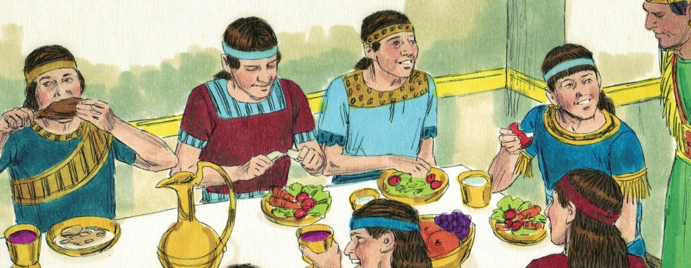
Daniël 1:3-16
Koning Nebukadnezar zei tegen zijn knecht:
‘Zoek een paar jonge mannen uit Israël en breng ze in mijn paleis.
Ze moeten gezond zijn en er goed uit zien.
Ze moeten veel weten en ze moeten slim zijn.
Ze moeten 3 jaar naar school om alles over ons land te leren.
Want ze moeten later voor mij gaan werken.
Ze moeten elke dag hetzelfde eten en drinken als ik.

Slide 2
Daniël 1:3-16
De knecht van Nebukadnezar vond een aantal slimme jongens.
Over vier van die jongens gaat dit verhaal.
Daniël en zijn vrienden wilden niet hetzelfde eten als de koning omdat God dat niet goed vond.
De knecht van de koning gaf hen daarom tien dagen alleen maar groente en water.
Maar als ze er daarna ongezonder uitzagen, moesten ze toch hetzelfde als de koning gaan eten.
De vrienden zagen er na tien dagen nóg beter en gezonder uit.
Daarom mochten Daniël en zijn vrienden elke dag groente en water blijven eten en drinken.

